Slide 1
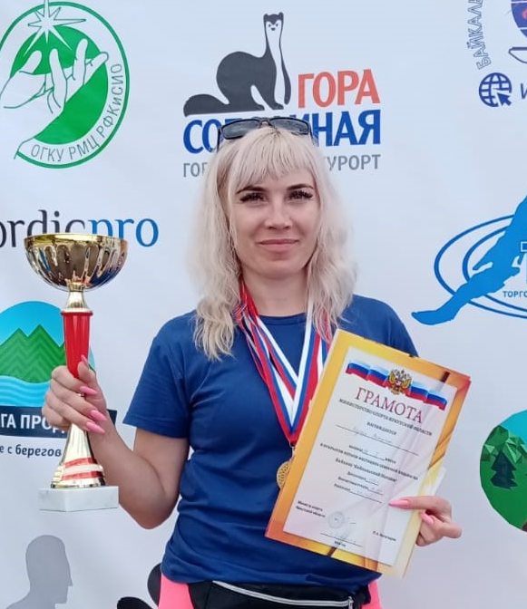
ИРКУТСКАЯ ОБЛАСТЬ
Областное государственное бюджетное учреждение
«Управление социальной защиты и социального обслуживания населения
по городу Тулуну и Тулунскому району»
«Практика по социальной реабилитации и абилитации инвалидов и содействие физическому развитию граждан пожилого возраста»
«Институт здоровья+»
Карпук Валентина Владимировна,
специалист по комплексной реабилитации
г. Тулун, 2024 г.

Slide 2
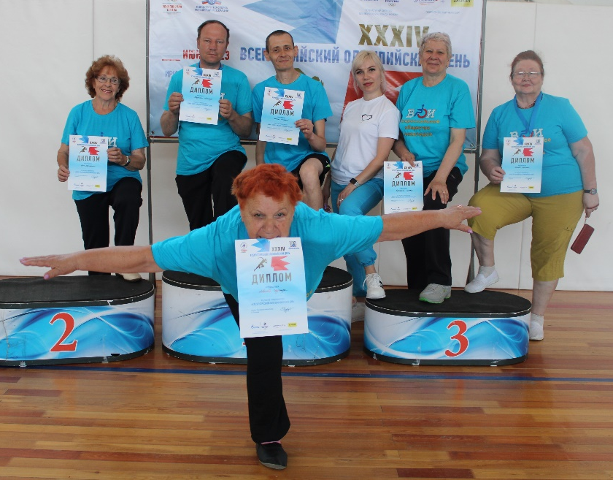
АКТУАЛЬНОСТЬ
Реабилитация и абилитация инвалидов – наиболее перспективное направление, развиваемое в нашей стране
Потребность
у граждан пожилого возраста города Тулуна и Тулунского района в занятиях физической активностью
Наличие современного, оснащенного, доступного для посещения инвалидов физкультурно-оздоровительного комплекса
Необходимость создания условий
по социализации инвалидов и интеграции их в общество

Slide 3

ЦЕЛЬ ПРАКТИКИ:
Привлечение инвалидов и граждан пожилого возраста к систематическим занятиям адаптивной физической культурой, восстановление утраченных социальных контактов с обществом.
ЗАДАЧИ:
Восстановление физических возможностей;
Улучшение физической формы;
Повышение функционального состояния организма;
Улучшение психологического состояния;
Создание условий для социальной интеграции инвалидов.

Slide 4
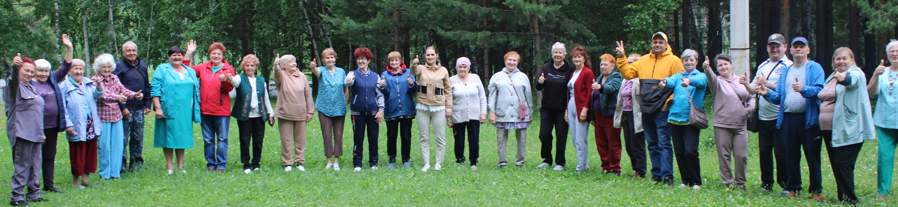
ЦЕЛЕВАЯ АУДИТОРИЯ – инвалиды, в возрасте от 18 лет и старше, и граждане пожилого возраста, проживающие на территории
г. Тулуна и Тулунского района.
ПЕРИОД РЕАЛИЗАЦИИ – ежегодно, с 2021 г. по 2024 г.
ПАРТНЕРЫ – МАУ «Центр развития спорта «ОлимпИя», ФОК «Тулун-Арена», Совет ветеранов г. Тулуна, Тулунские городские местные организации «Всероссийское общество инвалидов», «Всероссийское общество слепых», «Всероссийское общество глухих», инициативная группа «Доброходы», волонтеры Тулунского медколледжа.

Slide 5
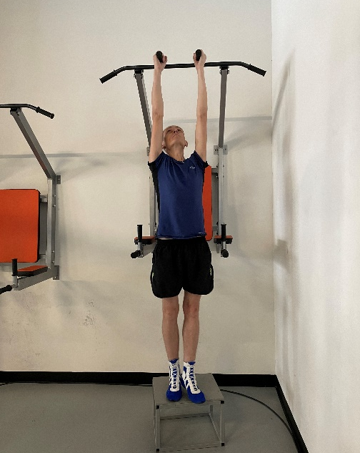
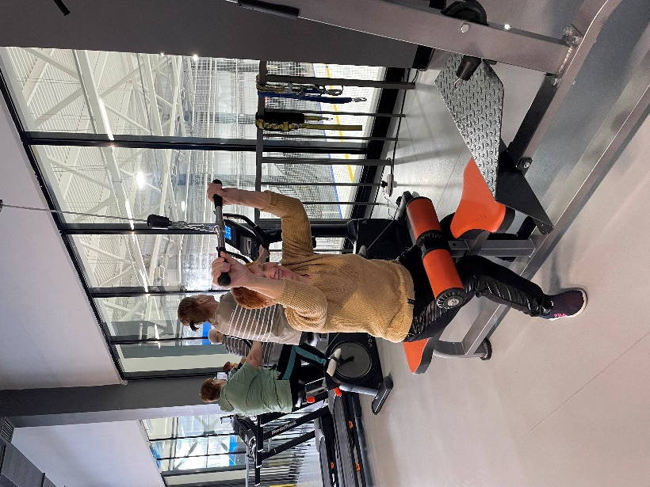
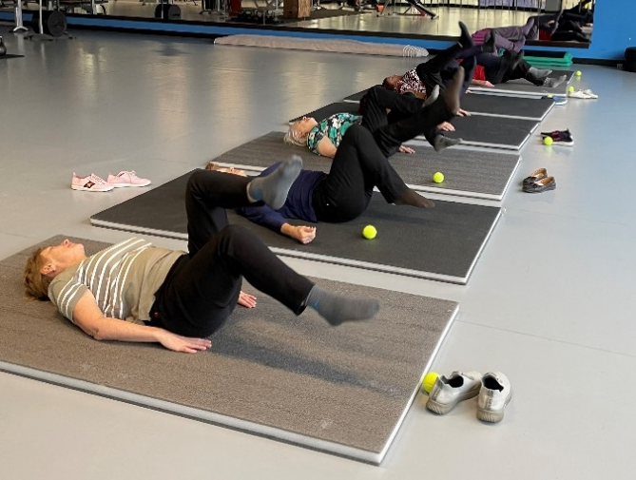
МАТЕРИАЛЬНО-ТЕХНИЧЕСКОЕ ОБЕСПЕЧЕНИЕ:
В рамках межведомственного соглашения о сотрудничестве
с физкультурно-оздоровительным комплексом «Тулун-Арена», клубу «Институт здоровья+» на безвозмездной основе предоставлены:
Спортивные зоны:
Зона общей физической подготовки
Зона специальной физической подготовки
Тренажерный зал
Гимнастический зал
Сервисы:
Раздевалки
Душ
Спортивный инвентарь

Slide 6
Этапы внедрения практики
ПОДГОТОВИТЕЛЬНЫЙ ЭТАП
(2 месяца)
Разработка и утверждение правовых актов, регламентиру-ющих реализацию практики (положение о клубе, план работы клуба, программы);
Обучение специалиста;
Поиск специализированного помещения;
Заключение соглашений о сотрудничестве с учреждениями, общественными организациями;
Реклама в СМИ;
Формирование клубного объединения.
ПРАКТИЧЕСКИЙ ЭТАП
(3 года)
Диагностика физического и психологического состояния здоровья участников;
Проведение лекционных и практических занятий, мероприятий по утвержденному графику;
Взаимодействие с учреждениями здравоохранения, образовательной и социально-культурной сфер;
Выпуск печатной продукции;
Привлечение новых участников в клуб.
АНАЛИТИЧЕСКИЙ ЭТАП
(2 месяца)
Мониторинг физических и психологических показателей участников клуба;
Анализ показателей эффективности практики;
Демонстрация результатов практики в рамках семинаров, форумов, мастер-классов инновационной направленности, онлайн-платформах по обмену опытом;
Публикации в СМИ и специализированных печатных и онлайн изданиях.

Slide 7
Институт здоровья+
1 октября 2021 года на базе областного государственного бюджетного учреждения социального обслуживания «Комплексный центр социального обслуживания населения города Тулуна и Тулунского района» открыт клуб «Институт здоровья+», основным направлением которого является приобщение и популяризация здорового образа жизни среди граждан пожилого возраста и инвалидов.
В клубе реализуются три взаимосвязанных программы:
«Шаг за шагом»
«Школа скандинавской ходьбы»
+
«Школа заботы»
+

Slide 8
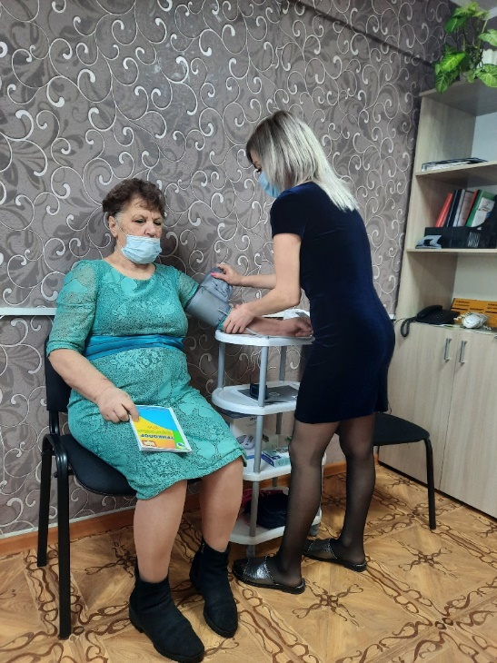
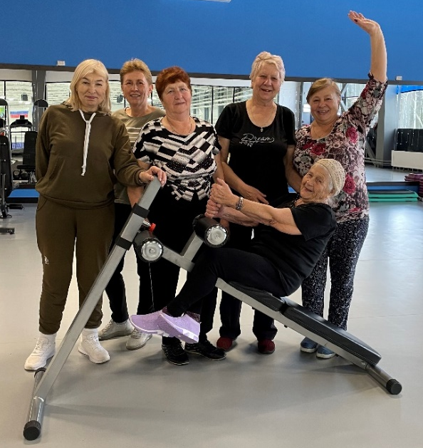
Наблюдение за состоянием здоровья получателей социальных услуг: измерение артериального давления, пульса, температуры тела, сатурации.
Ведется личный дневник здоровья на каждого получателя социальных услуг, по результатам которого вместе с получателем делается ежемесячный анализ состояния его здоровья.
Если состояние здоровья получателя ухудшается, даются рекомендации для посещения профильного специалиста.
«Школа заботы»

Slide 9
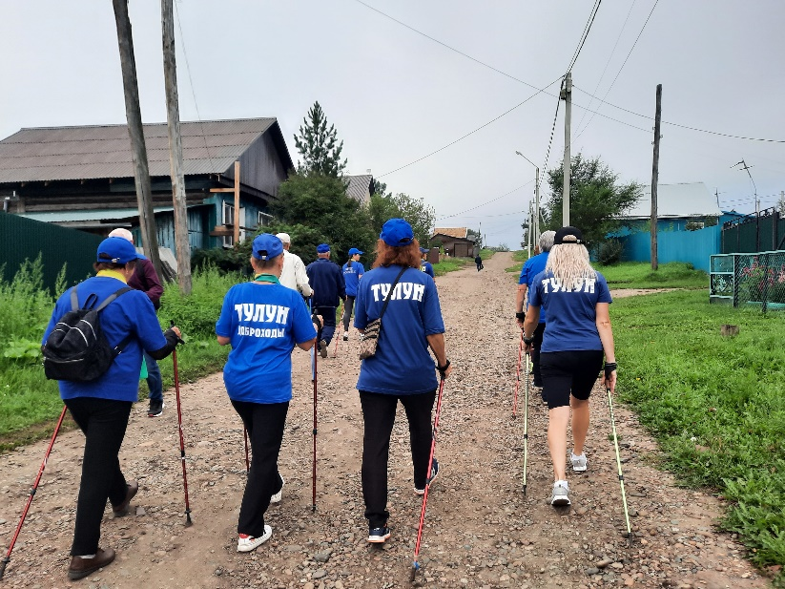
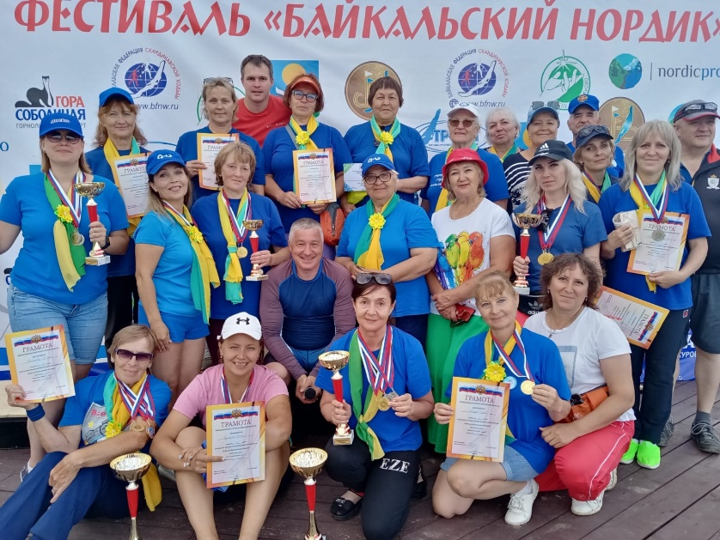
«Школа скандинавской ходьбы»
Занятия с использованием техники ходьбы при помощи специальных телескопических палок.
Индивидуальные или групповые занятия
2 раза в неделю, независимо от времени года.
Участие в областных соревнованиях «Марафон северной ходьбы» в различных городах Иркутской области, где неоднократно занимали призовые места и были отмечены грамотами и медалями.

Slide 10
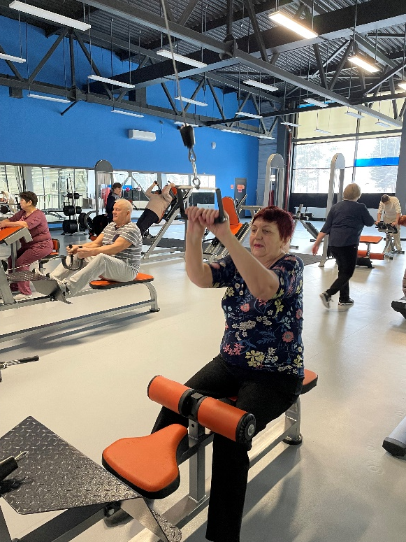
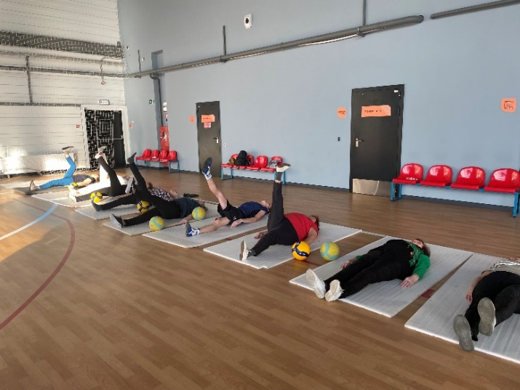
«Шаг за шагом»
Программа предназначена для людей с ограниченными возможностями в возрасте от 18 лет и старше, разных нозологических групп.
Формирование групп происходит по возрастным критериям,
с учетом диагноза и сопутствующих заболеваний.
Осуществляется индивидуальное сопровождение каждого получателя социальных услуг. На основании комплекса упражнений по АФК, разрешенных Министерством здравоохранения, подбирается и разрабатывается индивидуальный комплекс упражнений, с элементами растяжки и разработки суставов, что особенно полезно для людей с ограниченными возможностями здоровья.
Во время занятий создается ситуация успеха, поэтому все участники чувствуют себя очень комфортно.

Slide 11
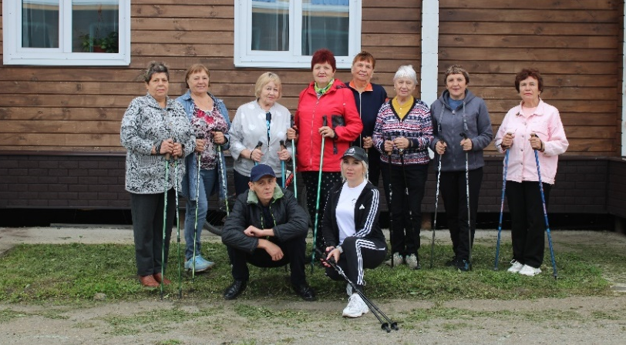
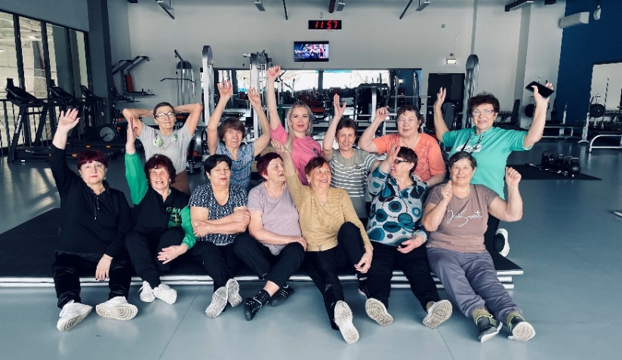
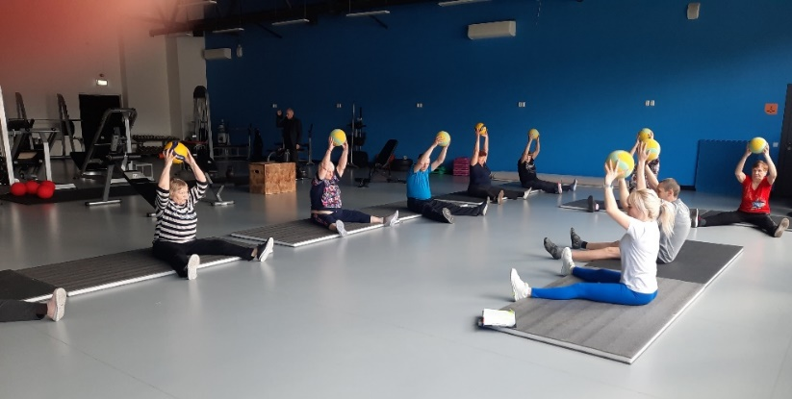
Количество инвалидов,
посещающих клуб на постоянной основе

Slide 12
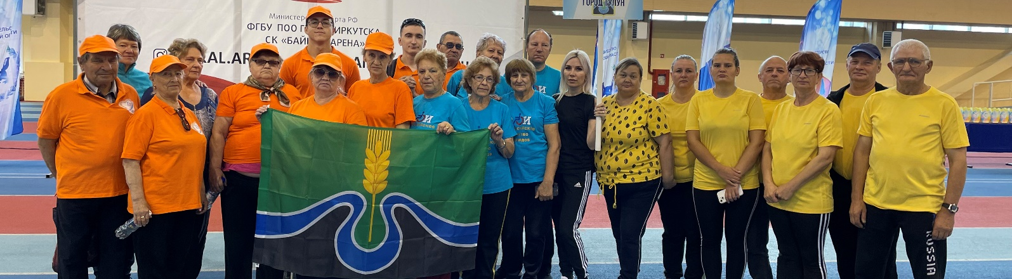
Краткое описание результатов внедрения практики «Институт здоровья+»
увеличился численный состав клуба в 3 раза;
улучшилось самочувствие у 62,8% людей;
улучшилась подвижность и координация движений у 63,12%;
улучшилась работа кардио-сосудистой системы после ходьбы и занятий
на тренажере у 75,48% занимающихся;
повысился эмоциональный фон участников клуба с 56,5% до 86,2%;
снизилось ощущение одиночества с 46,8% до 12,6%;
повысился уровень самооценки и уверенности в себе у 69,14%.

Slide 13
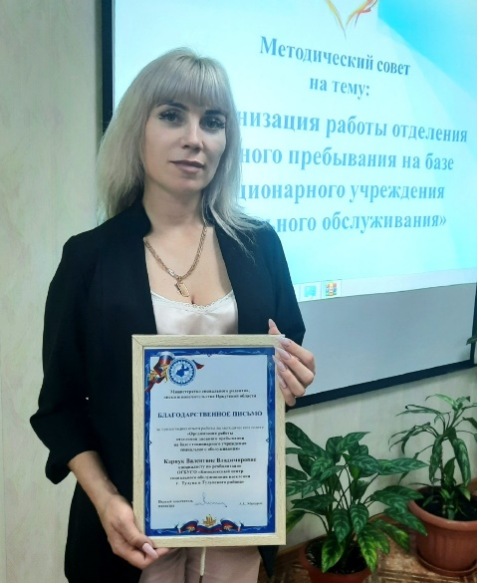
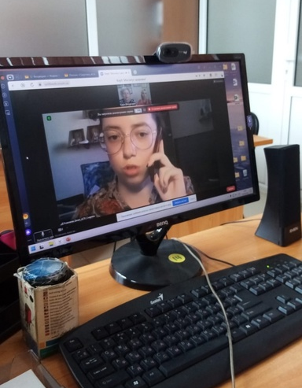
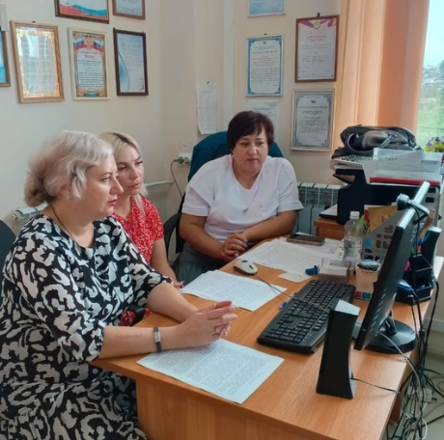
Тиражирование практики
Информация о деятельности клуба в средствах массовой информации, на официальном сайте ОГБУ «УСЗСОН
по городу Тулуну и Тулунскому району», в популярных социальных сетях «ВКонтакте» и «Одноклассники».
Презентация результатов реализации практики на методическом совете «Организация работы отделения дневного пребывания
на базе стационарного учреждения социального обслуживания».
Тиражирование практики «Институт здоровья+» на всероссийской платформе обмена практиками устойчивого развития АСИ Смартека. Практику внедряют 5 регионов.
Публикации в информационно-образовательном электронном журнале «Социальное обслуживание населения: новации, эксперименты, творчество», СОННЭТ.

Slide 14
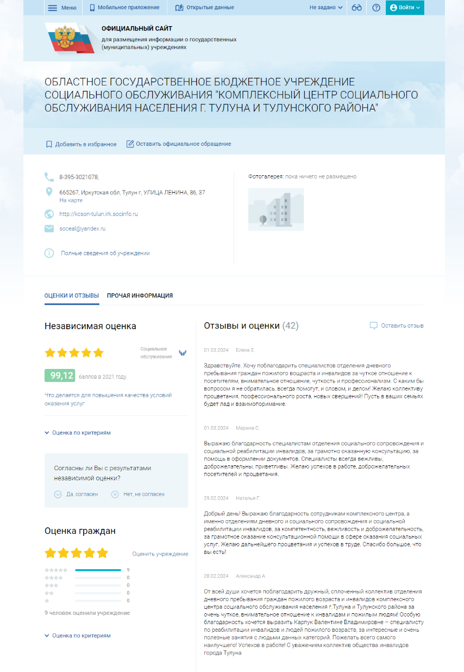
Клуб «Институт здоровья+» крайне востребован среди граждан с инвалидностью.
Занятия в нем способствуют:
решению проблем, связанных с физическими ограничениями;
повышению интереса к жизни, уровня самооценки;
развитию социальной активности;
всестороннему улучшению качества жизни инвалидов.
Искренние отзывы от получателей наших услуг являются ярким доказательством того, что работа специалистов крайне востребована и актуальна.
Спасибо за внимание!

